Slide 1
Docker와 Gitlab설치
순천향대학교
컴퓨터시스템연구실
김상현
18.05.29

Slide 2
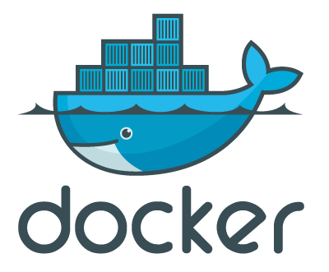
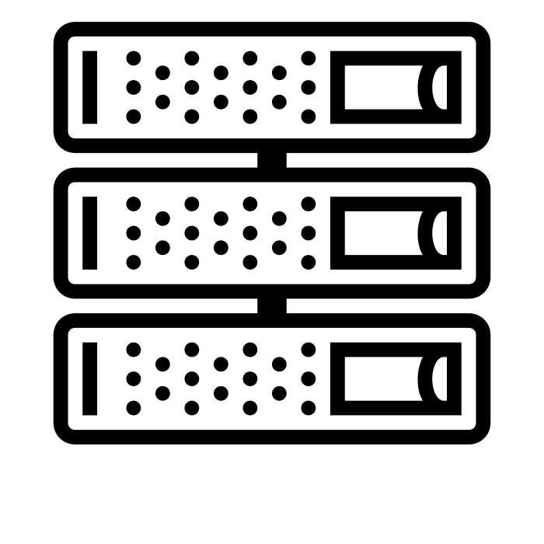
Docker란?
컨테이너 기반의 오픈소스 가상화 플랫폼
격리된 공간에서 프로세스가 동작하는 기술
다양한 프로그램, 실행 환경을 추상화
프로그램의 배포, 및 관리를 단순하게 해준다.

Slide 3
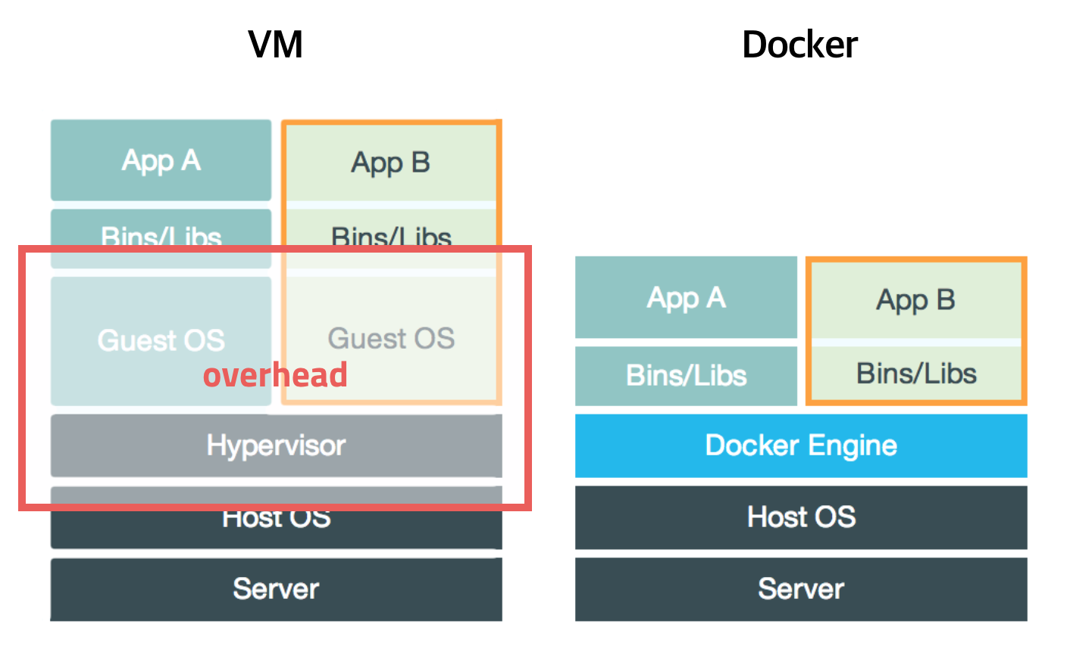
Docker-가상화 방식

Slide 4
Docker-가상화 방식
기존의 가상화 => 호스트 OS위에 게스트 OS 전체를 가상화 하여 간단하지만 무겁고 느림
이처럼 추가적인 OS를 설치하는 방법은 성능에 문제가 생김 => 프로세스를 격리하는 컨테이너 등장
CPU나 메모리는 프로세스가 필요한 만큼만 추가로 사용해 성능적 저하가 비교적 적다.

Slide 5
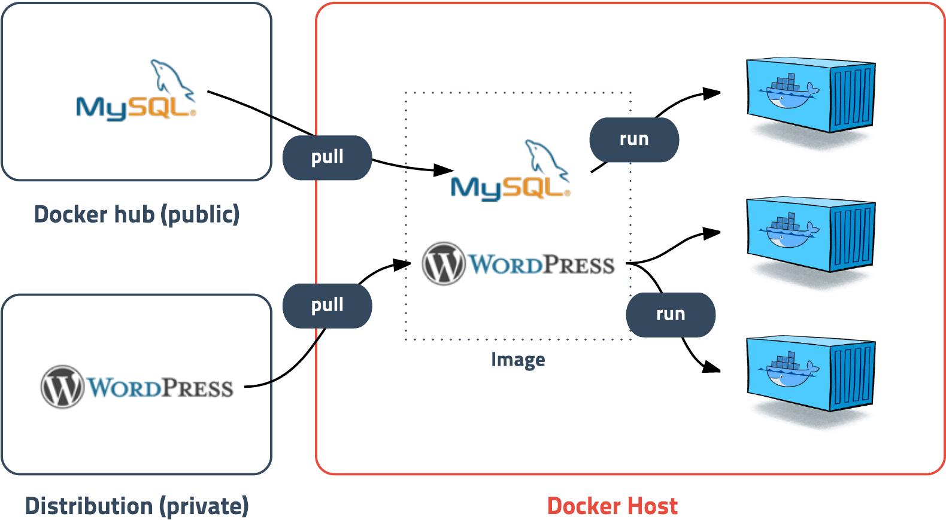
Docker- 컨테이너와 이미지

Slide 6
Docker- 컨테이너와 이미지
이미지는 컨테이너 실행에 필요한 파일과 설정 값 등을 포함하고 있다.
컨테이너의 상태가 바뀌거나 컨테이너가 삭제 되더라도 이미지는 변하지 않고 남아있다.
같은 이미지로 여러 개의 컨테이너를 실행할 수도 있다.

Slide 7
Docker 설치
자동 설치 스크립트
sudo curl -fsSL https://get.docker.com/ | sudo sh
권한 추가하기
sudo usermod -aG docker username
설치 확인하기
docker version
Docker Client와 Server 모두 버전정보가 나와야 함

Slide 8
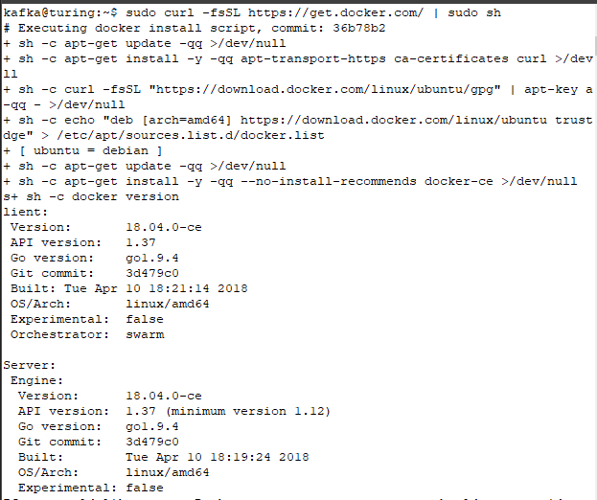
Kafka003에 docker 설치

Slide 9
Docker-Compose
Docker실행 시, 여러 옵션을 설정할 수 있는데, 이걸 문서화 해서 관리하는 도구
설치
https://github.com/docker/compose/releases
curl -L https://github.com/docker/compose/releases/download/1.18.0/docker-compose-`uname -s`-`uname -m` -o /usr/local/bin/docker-compose
chmod +x /usr/local/bin/docker-compose

Slide 10
Docker-사용의 기대
기존의 서버는 새로 세팅 시 또는 기존 OS 배포판이나 환경이 바뀔 시 문제
라이브러리 버전이 다르거나 동일한 포트를 사용하는 경우 프로그램 설치도 까다로움
한 서버에서 사용하는 각 컨테이너는 서로 영향을 끼치지 않고 독립적으로 실행
새 버전 OS 배포나 프로그램 업데이트 등 손쉬운 서버 관리가 가능

Slide 11

GitLab
Gitlab은 Git의 원격 저장소 기능과 이슈 트래커 기능 등을 제공하는 소프트웨어
Gitlab의 특징
설치형 버전관리 시스템
자신의 서버에 직접 설치 후 사용
클라우드 버전 관리 시스템
서버 없이도 gitlab.com으로 이용 가능
이슈 트래커 제공
Git 원격 저장소, API 제공

Slide 12
GitLab 설치(Docker)
Docker을 사용한 설치 방법(공식)
GitLab 이미지 다운로드
docker pull gitlab/gitlab-ce
GitLab 테스트용 실행
docker run --rm -d -p 10080:80 --name gitlab gitlab/gitlab-ce
실행 후 약 5~10분의 대기시간이 필요
https://docs.gitlab.com/omnibus/docker/README.html

Slide 13
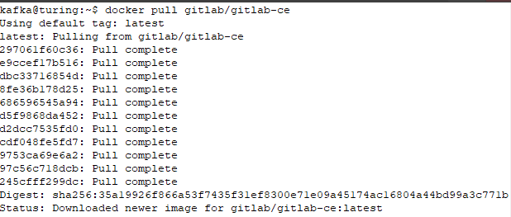
GitLab 이미지 다운로드
Kafka 3번에 gitlab 이미지를 설치해 docker를 통해 실행 가능하다.

Slide 14
동작 확인
http://220.69.209.17:4040/
포트포워딩을 통해 4040번 포트에서 접속이 가능
프로젝트를 만들어 test – repository로 지정

Slide 15
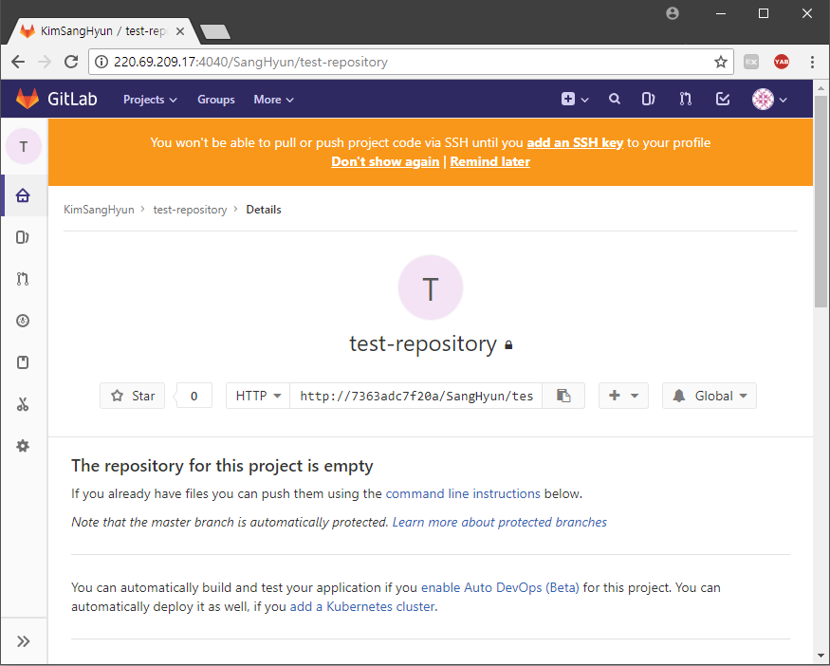
동작 확인 – project 생성

Slide 16
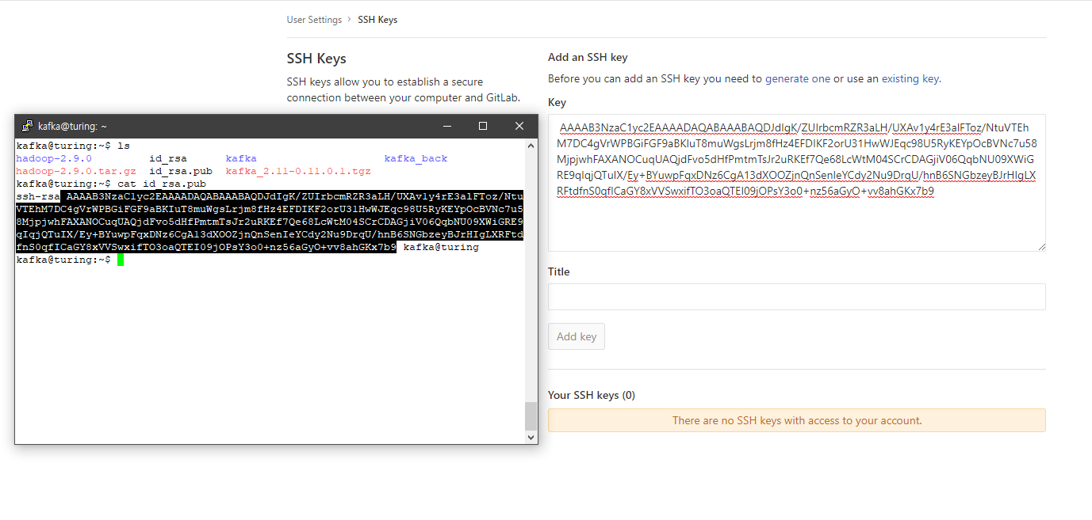
동작 확인 –ssh 키 등록
로컬 pc가 아닌 kafka 셸 상에서 사용하기 위해 –ssh 키를 등록해 주었다.

Slide 17
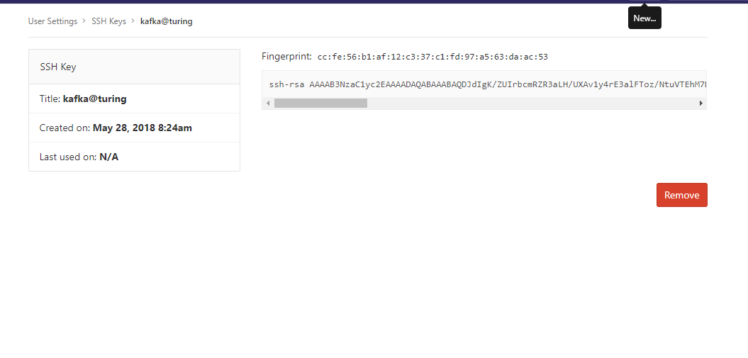
동작 확인 –ssh 키 등록 2

Slide 18
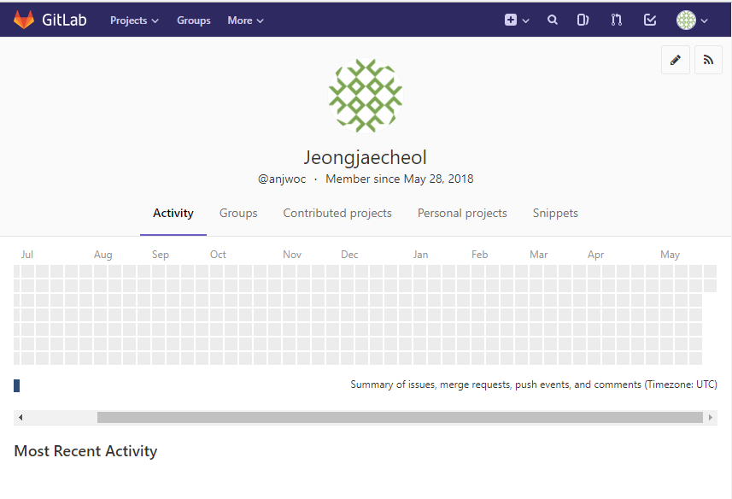
연구원 회원 가입

Slide 19
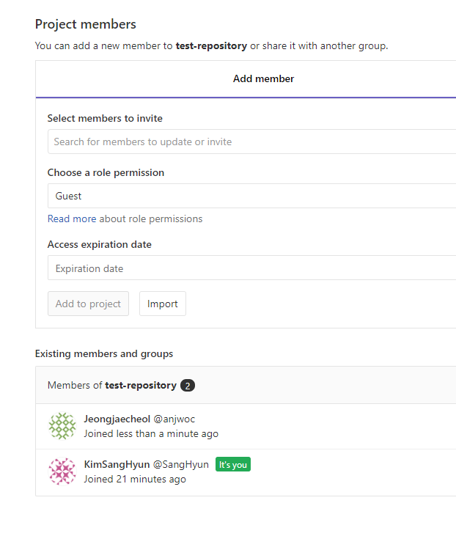
연구원 회원 가입 – 관리자설정

